Slide 1


论会计电算化的风险及其防范措施
会计学
答辩人：曹琴
指导老师：单婵
中国地质大学远程与继续教育学院

Slide 2

主目录
CONTENTS
绪论
会计电算化的风险防范措施
1
3
2
4
会计电算化的风险
结论
延时符

Slide 3
绪论
会计电算化的概述
第一部分
会计电算化的基本构成
会计电算化与传统手工会计的区别
会计电算化的作用

Slide 4
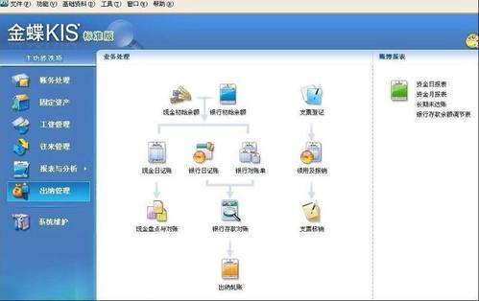

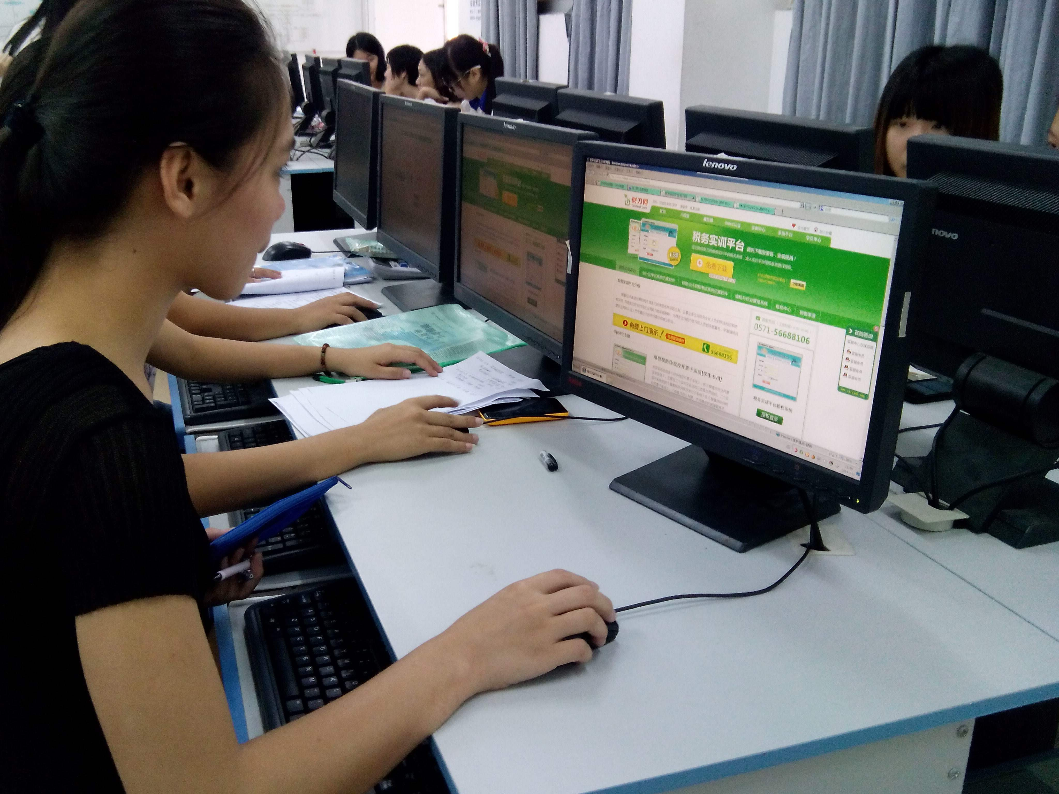
会计电算化的概述
也叫计算机会计，是指以电子计算机为主体的信息技术在会计工作的应用。具体而言，就是利用会计软件，指挥各种计算机设备替代手工完成或在手工下很难完成的会计工作过程
广义上来讲就是指与会计工作电算化有关的所有工作，包括会计电算化软件的开发与应用、会计电算化人才的培训、会计电算化的宏观规划，会计电算化制度建设、会计电算化软件市场的培育与发展等
会计电算化是一个人机相结合的系统，其基本构成包括会计人员、硬件资源、软件资源和信息资源等要素，其核心部分则是功能完善的会计软件资源。

Slide 5


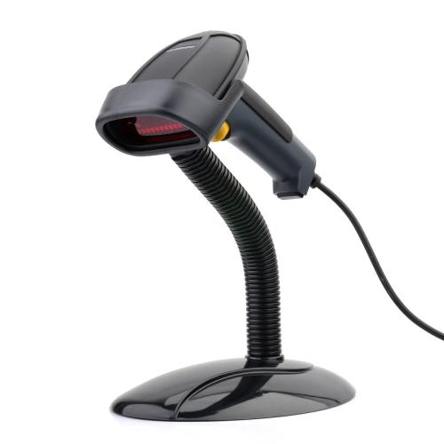
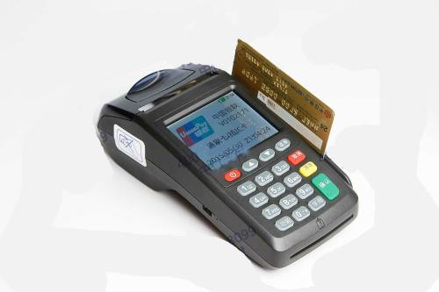
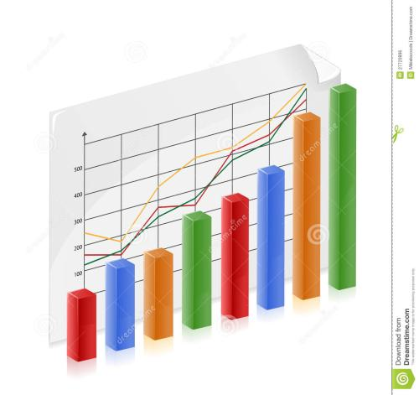
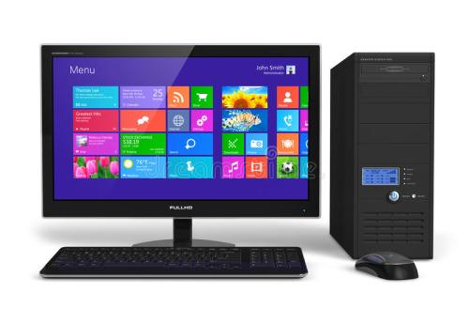

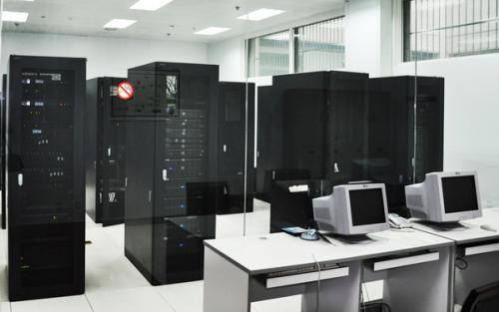
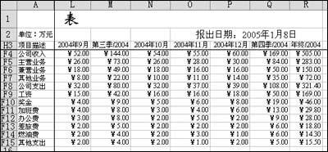
会计电算化的基本构成
硬件
软件
信息
人员
延时符

Slide 6
会计电算化与传统手工会计的区别
分类 | 传统手工 | 电算化
1 运算工具不同 | 纸、笔、算盘、计算器 | 计算机
2 信息载体不同 | 纸张 | 磁盘、光盘
3 账务处理的程序不同 | 手工分类、计算、过账和登记 | 软件系统自动运算
4 数据查找方式和能力 | 手工翻阅各种凭证、账簿、报表，查找速度慢 | 利用计算机的超级处理能力，查找方便、迅速
延时符

Slide 7
会计电算化的作用
促进管理工作的现代化
企业不仅要提高生产技术水平，还要实现企业管理的现代化
大量的会计信息可以得到及时、准确的输出，可以迅速传递到企业相关管理部门
使会计信息全面及时准确
减轻了工作强度，使会计人员有更多时间和精力参与经营管理
提高会计人员素质，促进职能转变
进行标准化、规范化的操作，从客观上促进了手动操作中不规范，易疏漏等问题的解决
促进会计工作规范化
提供工作效率，减轻劳动强度
计算机的数据处理速度大大快于手工，大大提高了会计工作的效率

Slide 8

研究综述
综述一内容
1
点击输入简要文字内容，文字内容需概括精炼，不用多余的文字修饰，言简意赅的说明该项内容。
综述一内容
2
点击输入简要文字内容，文字内容需概括精炼，不用多余的文字修饰，言简意赅的说明该项内容。
综述三内容
3
点击输入简要文字内容，文字内容需概括精炼，不用多余的文字修饰，言简意赅的说明该项内容。
4
综述四内容
点击输入简要文字内容，文字内容需概括精炼，不用多余的文字修饰，言简意赅的说明该项内容。
延时符

Slide 9
理论基础
添加文字标题
添加文字标题
添加文字标题
添加文字标题
添加文字标题
添加文字标题
添加文字标题
添加文字标题
添加文字标题
添加文字标题
添加文字标题
添加文字标题
添加文字标题
添加文字标题
请您添加文字内容，内容详尽简要清晰足够表达标题，准确无误。添加文字内容，内容详尽简要清晰。请您添加
文字内容，内容详尽简要清晰足够表达标题，准确无误。添加文字内容，内容详尽简要清晰。请您添加文字内容
，内容详尽简要清晰足够表达标题，准确无误。添加文字内容，内容详尽简要清晰。
延时符

Slide 10
会计电算化的风险
软件开发设计中存在的风险
第二部分
系统物理硬件造成的分险
电子数据交换风险
网络安全风险
会计人员的专业技能和知识不足
内部人员的舞弊风险

Slide 11
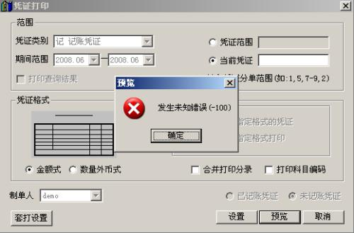
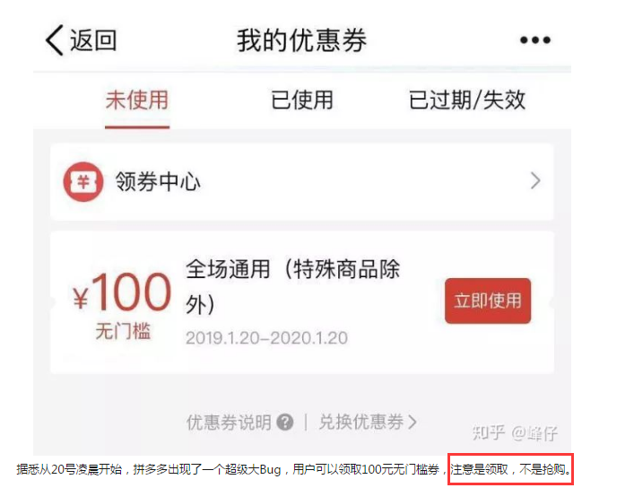
软件开发设计中存在的风险
市面会计软件品牌繁多，软件公司实施水平各异
软件开发水平不高。
软件的后期修改维护成本偏高
延时符

Slide 12
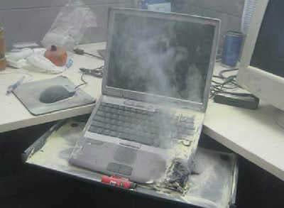
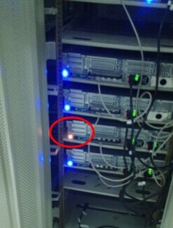

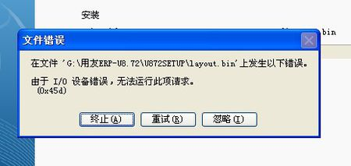
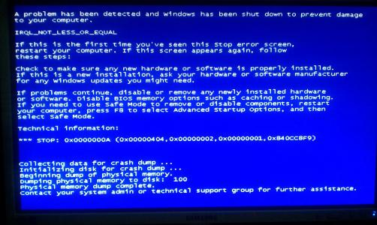
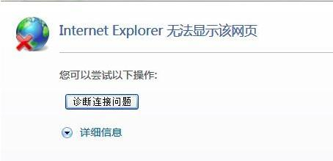
系统物理硬件造成的分险
服务器故障导致系统瘫痪
网络故障，无法访问内网系统
机房
事故
网络问题
操作系统
软件安装
Windows 系统错误，无法开机
软件安装不当，无法使用
病毒木马
存储不当
电脑感染病毒，软件无法打开
存储不当，受自然灾害影响

Slide 13
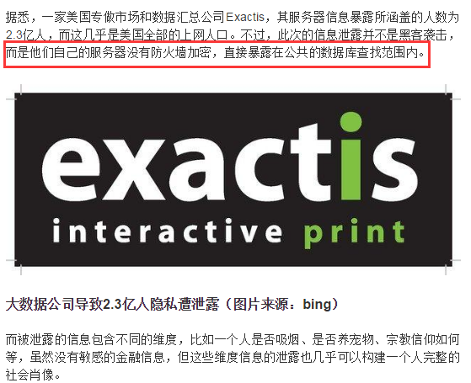
电子数据交换风险
指企业与交易伙伴之间通过互联网进行数据交换的过程中，交易伙伴非法倾入企业互联网，剽窃财务数据和知识产权、破坏系统、搅乱某项特定交易或事项等所产生的风险。这些交易伙伴包括客户、供应商、合作伙伴、软件供应商或开发商，也包括银行、保险、税务、审计等社会部门。

Slide 14
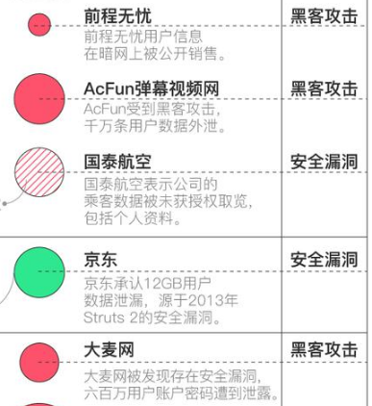

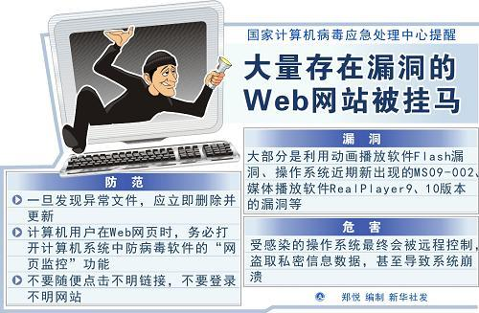
网络安全风险
计算机病毒在系统的应用过程中便很难完全避免
延时符

Slide 15
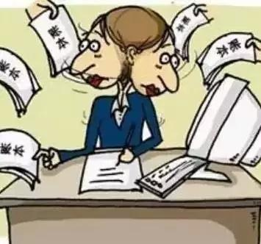
会计人员的专业技能和知识不足
1
对软件操作不熟悉。专业知识不熟练，缺少处理简单事故的能力，造成工作时会引发各种各样的问题，严重地影响了工作的进程
2
对待工作的态度不够认真。做账过程中不认真，不严谨的现象，导致经常会系统输入错误，比如小数点误差，数字字母等错误
延时符

Slide 16
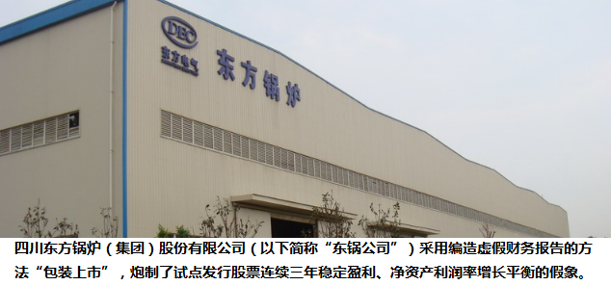
内部人员的舞弊风险
一般舞弊有：输入操作、程序变更、文档直接变更、蓄意破坏。存在企业内部人员会有几率对会计数据的非法访问、篡改、泄密和破坏等方面的风险,由于内联网/互联网结构本身的特殊性，其内部控制远远超出了以往计算机系统的范畴，已从会计机构内部扩展到对整个企业内部人员的控制
延时符

Slide 17
会计电算化的风险防范措施
加强对软件选购的管理
第三部分
做好网络硬件设备的维护机制
建立重要数据备份机制
建立完整的网络安全体系
加强对财务人员的培训和监督
实现职责分离和完善内部控制制度

Slide 18
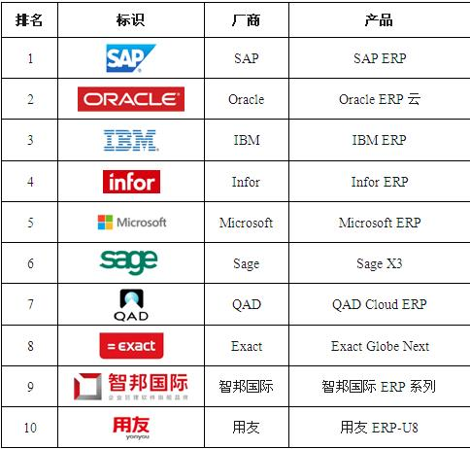
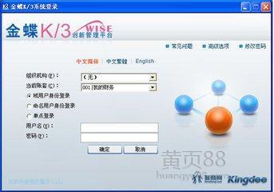
加强对软件选购的管理
国内常用财务软件： 用友、金蝶、新中大、浪潮、天心
延时符

Slide 19
研究过程
1
过程一内容
点击输入简要文字内容，文字内容需概括精炼，不用多余的文字修饰，言简意赅的说明该项内容。点击输入简要文字内容，文字内容需概括精炼，不用多余的文字修饰，言简意赅的说明该项内容。
点击输入简要文字内容，文字内容需概括精炼，不用多余的文字修饰，言简意赅的说明该项内容。
3
过程三内容
2
过程二内容
4
过程四内容
延时符

Slide 20
实验数据结果
实验数据
DATA
第四部分
实验难点
DIFFICULTIES
案例分析
ANALYSIS
问题评估
ASSESSMENT
研究成果
ACHIEVEMENTS

Slide 21
实验数据
数据四
数据一
点击输入简要文字内容，文字内容需概括精炼，言简意赅的说明分项内容……
点击输入简要文字内容，文字内容需概括精炼，言简意赅的说明分项内容……
数据三
数据二
点击输入简要文字内容，文字内容需概括精炼，言简意赅的说明分项内容……
点击输入简要文字内容，文字内容需概括精炼，言简意赅的说明分项内容……
延时符

Slide 22
实验数据
添加文字标题
添加文字内容，内容详尽简要清晰。
添加文字内容，内容详尽简要清晰。
45%
25%
25%
25%
15%
延时符

Slide 23
实验数据
添加文字标题
添加文字标题
添加文字标题
添加文字标题
添加文字标题
添加文字标题
添加文字标题
添加文字标题
延时符

Slide 24
实验数据
A
添加文字标题
添加文字内容，内容详尽简要清晰。
B
添加文字标题
E
添加文字内容，内容详尽简要清晰。
TITLE
C
添加文字标题
添加文字内容，内容详尽简要清晰。
添加文字标题
D
添加文字内容，内容详尽简要清晰。
添加文字标题
添加文字内容，内容详尽简要清晰。
延时符

Slide 25
实验难点
请您添加文字内容，内容详尽简要清晰足够表达标题，准确无误。添加文字内容，内容详尽简要清晰。请文字内容，内容详尽简要清晰足够表达标题，准确无误。添加文字内容，内容详尽简要清晰。请您添加，内容详尽简要清晰足够表达标题，准确无误。添加文字内容，内容详尽简要清晰。
实验难点一
实验难点四
实验难点二
实验难点三
延时符

Slide 26
案例分析
分析内容一
分析内容二
分析内容三
分析内容四
请您添加文字内容，内容详尽简要清晰足够表达标题，准确无误。添加文字内容，内容详尽简要清晰。请您添加
文字内容，内容详尽简要清晰足够表达标题，准确无误。添加文字内容，内容详尽简要清晰。请您添加文字内容
，内容详尽简要清晰足够表达标题，准确无误。添加文字内容，内容详尽简要清晰。
延时符

Slide 27
实验数据
请您添加文字内容，内容详尽简要清晰足够表达标题，准确无误。添加文字内容，内容详尽简要清晰。文字内容，内容详尽简要清晰足够表达标题，准确无误。添加文字内容，内容详尽简要清晰。请您添加，内容详尽简要清晰足够表达标题，准确无误。添加文字内容，内容详尽简要清晰。
评估内容一
评估内容二
评估内容三
TITLE
评估内容四
评估内容五
延时符

Slide 28
研究成果
请您添加文字内容，内容详尽简要清晰足够表达标题，准确无误。添加文字内容，内容详尽简要清晰。文字内容，内容详尽简要清晰足够表达标题，准确无误。添加文字内容，内容详尽简要清晰。请您添加文字内容
，内容详尽简要清晰足够表达标题，准确无误。添加文字内容，内容详尽简要清晰。
标题一
标题三
标题二
标题四
延时符

Slide 29
解决方案及总结
解决方案
THE SOLUTION
第五部分
方案评估
PROJECT EVALUATION
补救措施
REMEDIAL MEASURES
参考文献
Reference
感谢语
Thank you

Slide 30
解决方案
在此录入上述图表的综合描述说明，在此录入上述图表的综合描述说明，在此录入上述图表的综合描述说明，
方案一
在此录入上述图表的综合描述说明，在此录入上述图表的综合描述说明，在此录入上述图表的综合描述说明，
方案二
在此录入上述图表的综合描述说明，在此录入上述图表的综合描述说明，在此录入上述图表的综合描述说明，
方案三
在此录入上述图表的综合描述说明，在此录入上述图表的综合描述说明，在此录入上述图表的综合描述说明，
方案四

Slide 31
方案评估
在此录入上述图表的综合描述说明，在此录入上述图表的综合描述说明，在此录入上述
评估一
在此录入上述图表的综合描述说明，在此录入上述图表的综合描述说明，在此录入上述图表的
评估二
在此录入上述图表的综合描述说明，在此录入上述图表的综合描述说明，在此录入上述图表的综合描述说明
评估三

Slide 32
补救设施
请您添加文字内容，内容详尽简要清晰足够表达标题，准确无误。添加文字内容，内容详尽简要清晰。文字内容，内容详尽简要清晰足够表达标题，准确无误。添加文字内容，内容详尽简要清晰。，内容详尽简要清晰足够表达标题，准确无误。添加文字内容，内容详尽简要清晰。
措施四
措施四
措施二
措施三
措施一
延时符

Slide 33
参考文献
1
点击输入简要文字内容，文字内容需概括精炼，不用多余的文字修饰，言简意赅的说明分项内容……
2
点击输入简要文字内容，文字内容需概括精炼，不用多余的文字修饰，言简意赅的说明分项内容……
参考文献
3
点击输入简要文字内容，文字内容需概括精炼，不用多余的文字修饰，言简意赅的说明分项内容……
4
点击输入简要文字内容，文字内容需概括精炼，不用多余的文字修饰，言简意赅的说明分项内容……
5
点击输入简要文字内容，文字内容需概括精炼，不用多余的文字修饰，言简意赅的说明分项内容……
6
点击输入简要文字内容，文字内容需概括精炼，不用多余的文字修饰，言简意赅的说明分项内容……

Slide 34
感谢语
THANKS!
大学生活即将结束，在此，我要感谢所有教导我的老师和陪伴我一齐成长的同学，他们在我的大学生涯给予了很大的帮助。本论文能够顺利完成，要特别感谢我的导师XXX老师，XXX老师对该论文从选题，构思到最后定稿的各个环节给予细心指引与教导,使我得以最终完成毕业论文设计！
最后，我要向百忙之中抽时间对本文进行审阅，评议和参与本人论文答辩的各位老师表示感谢！
恳请各位老师批评指正！

Slide 35
答辩人：代用名


谢
谢
聆
听
演示完毕
感谢观看
毕业论文答辩PPT模板
在此输入学校名称或专业名称

Slide 36



可以在下列情况使用
不限次数的用于您个人/公司、企业的商业演示。
拷贝模板中的内容用于其它幻灯片母版中使用。
不可以在以下情况使用
用于任何形式的在线付费下载。
收集整理我们发布的免费资源后，刻录光碟销售。
PPT模板下载：www.1ppt.com/moban/ 行业PPT模板：www.1ppt.com/hangye/
节日PPT模板：www.1ppt.com/jieri/ PPT素材下载：www.1ppt.com/sucai/
PPT背景图片：www.1ppt.com/beijing/ PPT图表下载：www.1ppt.com/tubiao/
优秀PPT下载：www.1ppt.com/xiazai/ PPT教程： www.1ppt.com/powerpoint/
Word教程： www.1ppt.com/word/ Excel教程： www.1ppt.com/excel/
资料下载： www.1ppt.com/ziliao/ PPT课件下载：www.1ppt.com/kejian/
范文下载： www.1ppt.com/fanwen/ 试卷下载： www.1ppt.com/shiti/
教案下载： www.1ppt.com/jiaoan/ 字体下载： www.1ppt.com/ziti/

